Slide 1
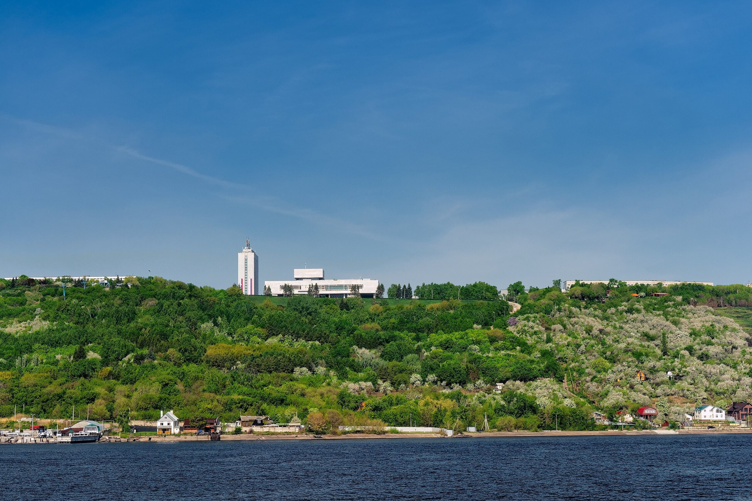
Родная моя сторонушка
Лаврова Е.М.
Ульяновский колледж градостроительства и права

Slide 2
Памятники природы
Имена на все времена
География Ульяновской области
Города Ульяновской области
Песни народа
Интересные факты
Разное
10
20
30
40
50
60
10
20
30
40
50
60
10
20
30
40
50
60
10
20
30
40
50
60
10
20
30
40
50
60
10
20
30
40
50
60
10
20
30
40
50
60

Slide 3
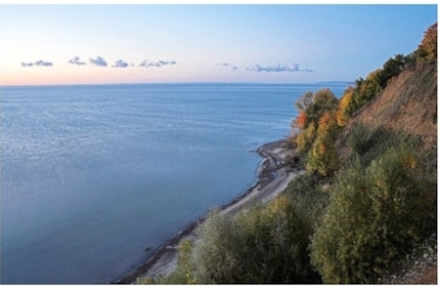
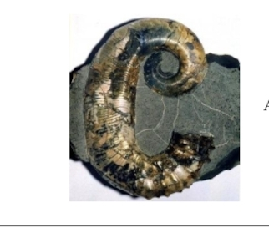
Памятники природы 10
Где расположен данный памятник природы?
Ундоры

Slide 4
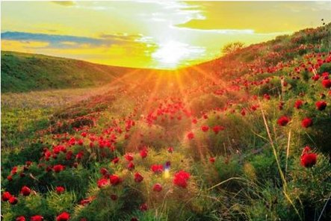
Памятники природы 20
Где расположен данный памятник природы- Долина Диких Пионов?
Радищевский район

Slide 5
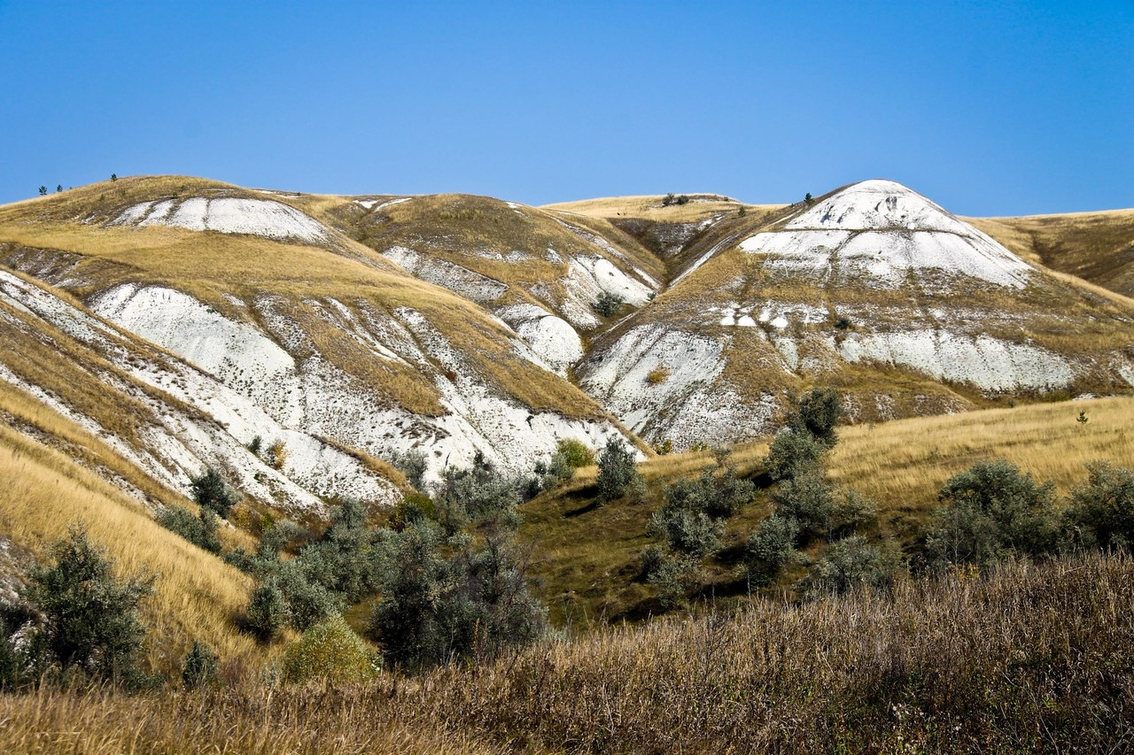
Памятники природы 30
Как называется памятник природы?
национальный парк Сенгилеевские горы

Slide 6
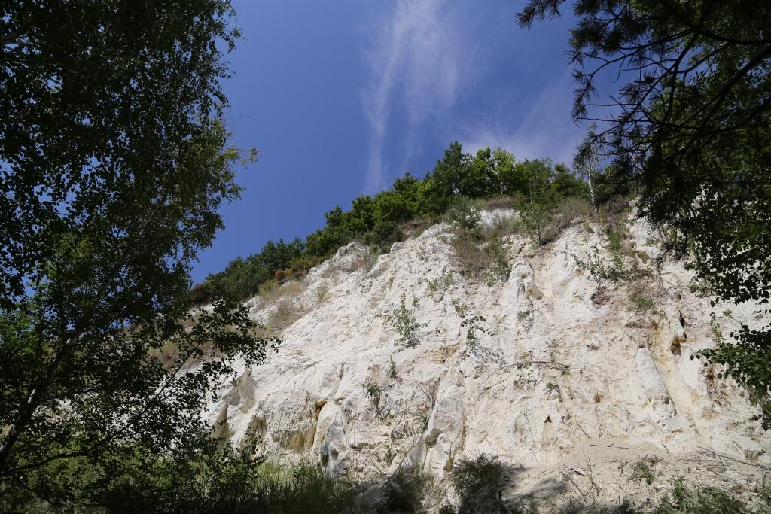
Памятники природы 40
Как называется памятник природы?
Гранное ухо

Slide 7
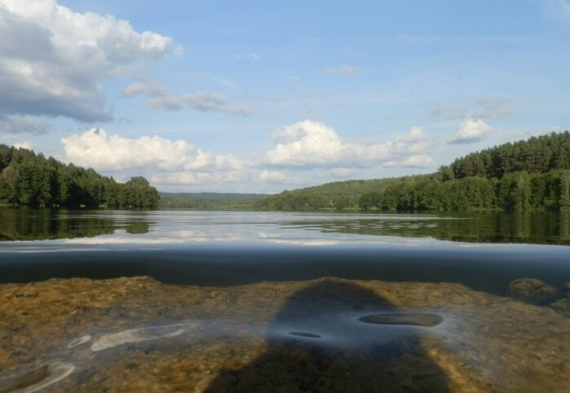
Памятники природы 50
Это озеро сравнивают с уголком Финляндии за произрастающие здесь тундровые и таежные растения, за растения флоры ледниковых эпох. Назовите озеро.
Белое озеро

Slide 8
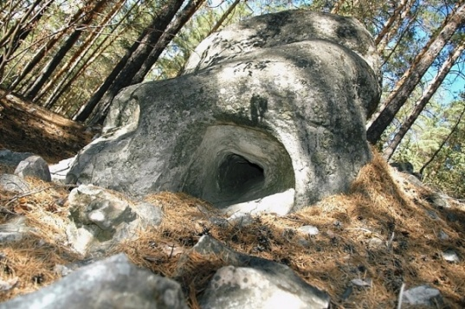
Памятники природы 60
Этот ландшафтный памятник представляет собой гряду каменистых холмов, поросших сосновым лесом. Как называется памятник природы?
Скрипинские Кучуры

Slide 9
Имена на все времена 10
Наш земляк, русский историк, поэт, литератор. Создатель одного из первых обобщающих трудов по истории России – «Истории государства Российского». Назовите его.
А) Иван Гончаров; Б) Николай Карамзин; В) Денис Давыдов
Николай Карамзин

Slide 10
Имена на все времена 20
Симбирская и Ульяновская земля подарила многих знаменитых политических деятелей России. Назовите русского революционера – марксиста, первого председателя Совета народных комиссаров РСФСР.
А) В.И. Ульянов (Ленин); Б) А. Д. Протопопов; В) А.Ф. Керенский
В.И. Ульянов (Ленин)

Slide 11
Имена на все времена 30
Российский общественный и политический деятель, министр – председатель Временного правительства в июле – октябре 1917 года. Автор мемуаров, исторических исследований, составитель документальных публикаций по истории русской революции. Один из лидеров российского политического масонства.
А) А.Ф. Керенский; Б) В.И. Ленин; В)А.Н. Наумов
Александр Федорович Керенский

Slide 12
Имена на все времена 40
Генерал –майор авиации, дважды Герой Советского Союза. Погиб 11 февраля 1945 года в небе над городом - крепостью Бреслау. Ему установлены бюсты в его родном селе Майнского района и Ульяновске. Его имя носят улицы в Ульяновске, Москве и др.городах, а также Оренбургское высшее военное авиационное училище летчиков.
А) И.С. Полбин; Б) А. Матросов; В) А.И. Покрышкин
Иван Семенович Полбин

Slide 13
Имена на все времена 50
Российский военнослужащий, начальник отделения Управления «В» («Вымпел») Центра специального назначения ФСБ, подполковник. Принимал участие и погиб при освобождении заложников во время терракта в Беслане.
А) С.М. Куренев, Б) В.Н. Ребровский; В) Д.А. Разумовский
Дмитрий Александрович Разумовский

Slide 14
Имена на все времена 60
Авиационный инженер – конструктор, конструктор крылатых ракет и комплексов ПВО, главный конструктор самолетов семейства Су-7 и Су-17.
А) А.И. Микоян; Б) Н.Г. Зырин; В) О.К. Антонов
Николай Григорьевич Зырин

Slide 15
География Ульяновской области 10
Какой из регионов не граничит с Ульяновской областью?
А )Республика Мордовия; Б) Пензенская область; В) Оренбургская область
Оренбургская область

Slide 16
География Ульяновской области 20
В какой природной зоне находится Ульяновская область?
А)зона смешанных и широколиственных лесов;
Б) лесостепная зона; В) степная зона
Лесостепная зона

Slide 17
География Ульяновской области 30
Какой тип климата характерен для Ульяновской области?
А) континентальный
Б) умеренно-континентальный
В) резко-континентальный
Умеренно-континентальный

Slide 18
География Ульяновской области 40
Этот реликтовый самоочищающийся водоем находится на юге -Ульяновской области, в Николаевском районе. Ученые считают, что это озеро возникло 250 тысяч лет назад и сохранилось как памятник ледникового периода. Как называется озеро?
А) Юловское; Б) Белолебяжское;
В) Белое
Белое озеро

Slide 19
География Ульяновской области 50
Ульяновская область занимает 0,2 % территории России. Ее площадь больше площади некоторых европейских государств, каких?
А)Бельгии, Македонии, Нидерландов;
Б) Бельгии, Македонии, Албании;
В)Швейцарии, Австрии, Германии
Бельгии, Македонии, Албании

Slide 20
География Ульяновской области 60
Эта гора является по истине культовой для жителей Ульяновской области. Сюда приезжают и приходят тысячи туристов. С ее вершины можно наблюдать величественный вид Волги и фантастические лесные пейзажи у ее подножия. Она хранит легенды, связанные с именем знаменитого разбойника Степана Разина, который закопал богатейший золотой клад в одной из пещер этой горы.
А) Гранное ухо; Б) Никольская гора; В) Зимина гора
Гранное ухо

Slide 21
Города Ульяновской области 10
Сколько городов входит в состав Ульяновской области ?
А) 6;. Б)10; В) 4
6

Slide 22
Города Ульяновской области 20
Один из городов расположен в левобережной части области на берегу одного из заливов Куйбышевского водохранилища.
А) Инза; Б) Димитровград; В) Сенгилей
Димитровград

Slide 23
Города Ульяновской области 30
Самый малонаселенный город области, является центром одного из районов Ульяновской области?
А) Димитровград; Б) Новоульяновск; В) Сенгилей
Сенгилей

Slide 24
Города Ульяновской области 40
До 1972 года город назывался Мелекессом и в настоящее время является административном центром Мелекесского района.
А) Чердаклы, Б) Новая Малыкла; В) Димитровград
Димитровград

Slide 25
Города Ульяновской области 50
Город образован от слияния трех населенных пунктов. В конце 19 – начале 20 века был основным промышленным районом. В годы войны выпускали сукно из которого шили солдатские шинели. 6 ноября 1975 года получил статус города областного подчинения.
А) Инза; Б) Барыш; В) Сенгилей
Барыш

Slide 26
Города Ульяновской области 60
В каком году был основан город Ульяновск, ранее Симбирск? Назовите имя и фамилию основателя города.
А) 1648 Богдан Хитрово
Б) 1918 В.И. Ульянов – Ленин
В) 1822 Степан Разин
1648 Богдан Хитрово

Slide 27
Песни народа 10
С самого раннего детства каждый слышал от мамы перед сном народные песни. Как они называются?
А) колыбельная; Б) частушка; В) причитания
колыбельная

Slide 28
Песни народа 20
Это короткая с юмором песня, в старину называлась «коротушкой»,«прибаска».
Обычно исполняется под гармонь.
А) присказка, Б) прибаска; В) частушка; Г) хохотушка
частушка

Slide 29
Песни народа 30
Как называется народная песня с пожеланием добра и здоровья, исполнялась детьми и неженатой молодежью в дни Рождества Христова?
А) колядки; Б) частушки; В) прибаутки
колядки

Slide 30
Песни народа 40
Это песня – сказание о подвигах русских богатырей. Исполнялась под аккомпанемент гуслей. Как назывался исполнитель?
А) Садко; Б) Боян; В) Солист
Боян

Slide 31
Песни народа 50
В июне православные христиане отмечают один из главных праздников – Святая Троица. С этим праздником связано много народных традиций и обычаев. Это праздник прославления расцветающей растительности. Из веток этого дерева (какого?) и цветов девушки плели венки. Это дерево является символом России, ему посвящено много песен.
А) калина; Б) береза; В) рябина; Г) дуб
береза

Slide 32
Песни народа 60
Какое растение и какого цвета присутствует в народной песне, где девушка «вызнала» скверный характер любимого, который она не смогла «уважить»?
А) зеленый клен; Б) калина красная; В) белая черемуха
Калина красная

Slide 33
Интересные факты 10
Какой поделочный камень жёлтого цвета, мало отличающийся от янтаря, добывают на территории области?
А) топаз; Б) хризолит; В) симбирцит
симбирцит

Slide 34
Интересные факты 20
Где в Ульяновской области находится самая широкая Волга? Её ширина достигает 40 километров от берега до берега.
А) Старомайнский залив; Б) в районе Сенгилея; В) в районе Ундор
в районе Ундор

Slide 35
Интересные факты 30
Кто находился в заключении в подвале Ульяновского драмтеатра под малой сценой с 1 по 25 октября 1774 года?
А) Емельян Пугачёв; Б) Степан Разин;
В) Иван Степнов
Емельян Пугачёв

Slide 36
Интересные факты 40
Назовите предприятие, которому принадлежит 19-этажное здание инженерного центра и администрации завода (корпус №45), являющийся самым высоким зданием Ульяновской области.
А) УАЗ; Б) Моторный завод; В) Авиастар
АО «Авиастар – СП»

Slide 37
Интересные факты 50
Необычную находку совершил наш земляк Станислав Бильдзюкевич 24 мая 2006 года, который нашел в Заволжском районе фрагмент каменного метеорита, который хранится в музее «Метеорологическая станция Симбирска. Планетарий». Как назвали метеорит?
А) симбирцит; Б) Бильдзюкевич; В) Ульяновск
«Ульяновск»

Slide 38
Интересные факты 60
В 1806 году симбирский помещик А.Е. Столыпин продал свою крепостную театральную труппу императорскому двору. Она положила начало Малому театру в Москве. А какому поэту А.Е. Столыпин являлся прадедом?
А) Д.Д. Минаеву; Б) М.Ю. Лермонтову; В) Н. Благову
М.Ю. Лермонтову

Slide 39
Разное 10
В 1958 году пущен автомобильный мост через Волгу, а в каком году был открыт железнодорожный мост через Волгу?
А) 1916; Б) 1943; В) 1963
1916

Slide 40
Разное 20
В 1648 году была основана крепость Синбирск, в 1780 году город переименован в Симбирск. А в каком году Симбирск переименован в Ульяновск?
А) 1918; Б) 1924; В) 1943
9 мая 1924 года

Slide 41
Разное 30
В каком году началось сооружение Новоульяновского цементного завода ?
А) 1950; Б) 1959; В) 1970
1959 год

Slide 42
Разное 40
Какая общая длина президентского моста?
А) около 6 км
Б) около 13 км
В) около 20 км
общая длина около 13 км. Надводная – около 6 км.

Slide 43
Разное 50
Кому из знаменитых земляков принадлежат слова:
« … Человек любит место своего рождения и воспитания. Сия привязанность есть общая для всех людей и народов, есть дело природы и должна быть названа физическою. Родина мила сердцу не местными красотами, не ясным небом, не приятным климатом, а пленительными воспоминаниями, окружающими, так сказать, утро и колыбель человечества …»
А) Сергей Аксаков; Б) Николай Карамзин; В) Иван Гончаров
Николай Карамзин

Slide 44
Разное 60
Из-за сказочной красоты этого места в окрестных селах бытует легенда о том, что это озеро – потерянная феей жемчужина из ожерелья, найденная и сохраненная бедной девушкой, а потом разлившаяся светлым озером. О каком озере Ульяновской области идет речь?
А) Белое озеро; Б) Юловское озеро; В) Белолебяжское озеро
Юловское озеро

